Slide 1
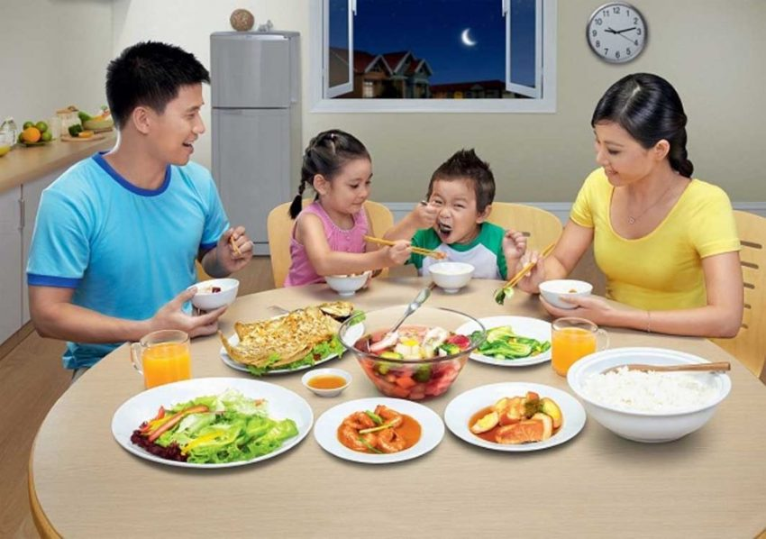
BÀI 6: DỰ ÁN
BỮA ĂN KẾT NỐI YÊU THƯƠNG(Tiết 1)

Slide 2

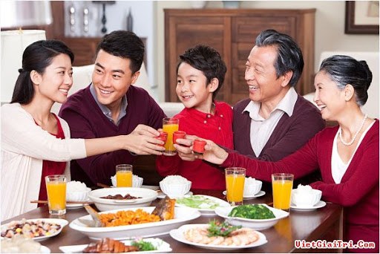
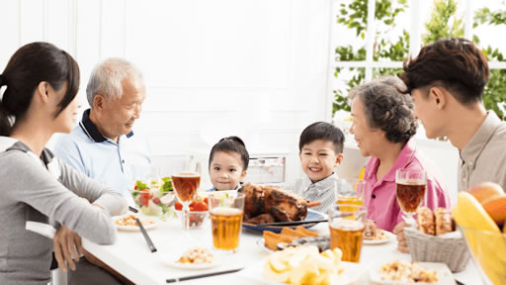
BÀI 6: DỰ ÁN
BỮA ĂN KẾT NỐI YÊU THƯƠNG

Slide 3

MỤC TIÊU BÀI HỌC
- Thiết kế được thực đơn một bữa ăn hợp lý cho gia đình .
-Tính toán sơ bộ được dinh dưỡng, chi phí tài chính cho một bữa ăn gia đình

Slide 4


BÀI 6: DỰ ÁN
BỮA ĂN KẾT NỐI YÊU THƯƠNG
Nhóm 1,3:
Bữa ăn gia đình
có ý nghĩa gì?
Nhóm 2, 4:
Dự án “Bữa ăn kết nối yêu thương” có những nhiệm vụ nào?
THẢO LUẬN NHÓM

Slide 5
BÀI 6: DỰ ÁN
BỮA ĂN KẾT NỐI YÊU THƯƠNG
* Giới thiệu:
- Bữa ăn gia đình không chỉ cung cấp năng lượng cho cơ thể, giúp con người sống khỏe mạnh mà còn chứa đựng ý nghĩa sâu sắc về sự sum họp, là khoảnh khắc kết nối yêu thương giữa các thành viên trong gia đình.
I. Nhiệm vụ:
- Thiết kế thực đơn một bữa ăn hợp lí cho gia đình.
- Tính toán nhu cầu dinh dưỡng và chi phí tài chính cho bữa ăn.

Slide 6

II. TIẾN TRÌNH THỰC HIỆN DỰ ÁN
Tìm hiểu nhu cầu dinh dưỡng của các thành viên
Lựa chọn và thực hiện một số món ăn
Báo cáo dự án
Xây dựng thực đơn
Lên danh sách thực phẩm
1
2
3
4
5

Slide 7
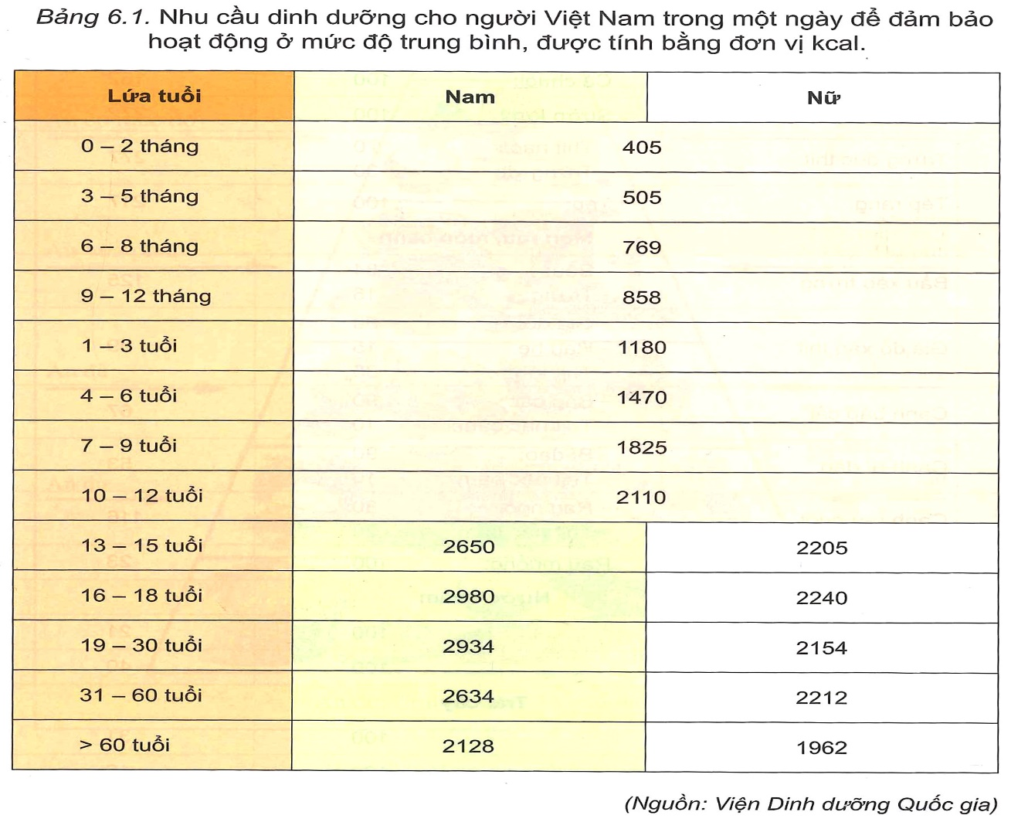
BÀI 6: DỰ ÁN
BỮA ĂN KẾT NỐI YÊU THƯƠNG
II. Tiến trình thực hiện:
1. Tìm hiểu nhu cầu dinh dưỡng của các thành viên trong gia đình.
Căn cứ vào yếu tố nào để xác định nhu cầu dinh dưỡng của các thành viên trong gia đình?

Slide 8
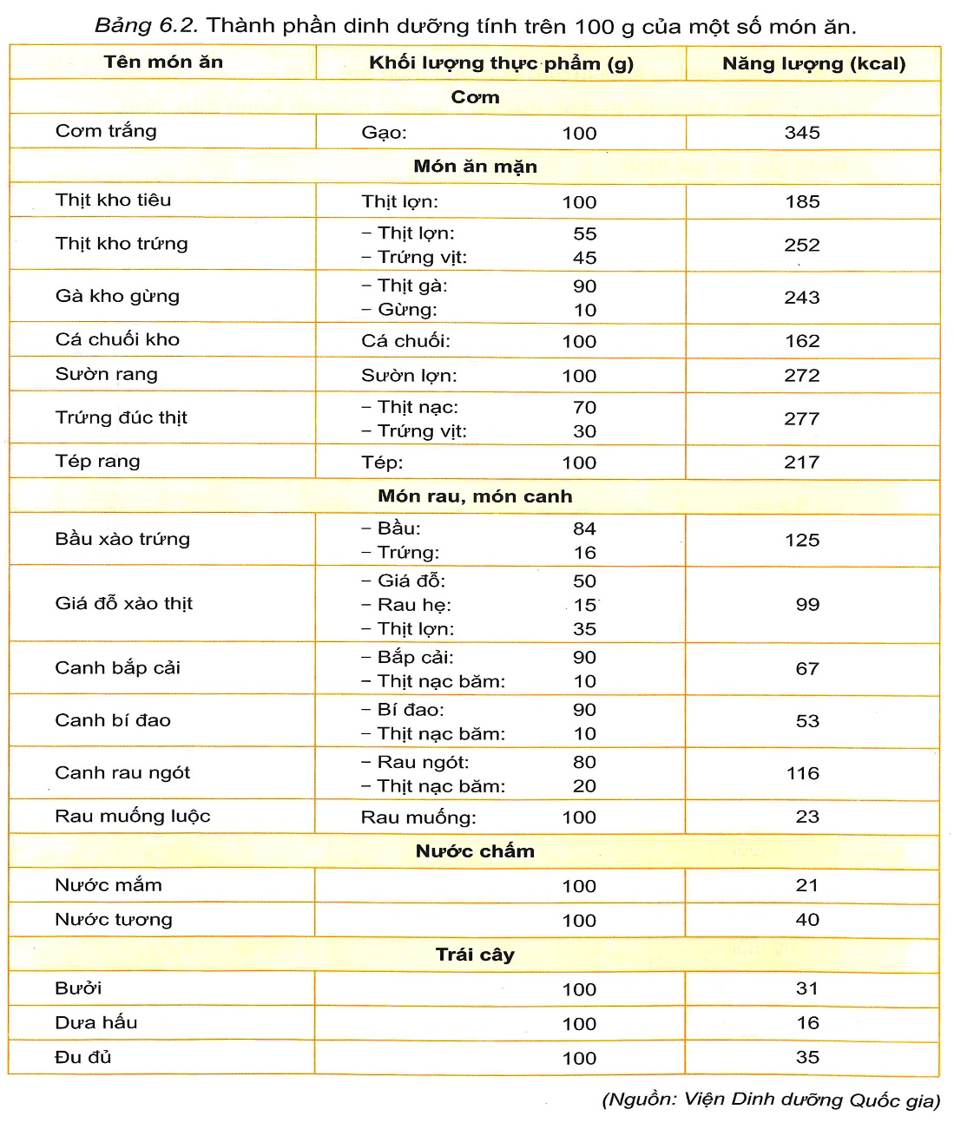
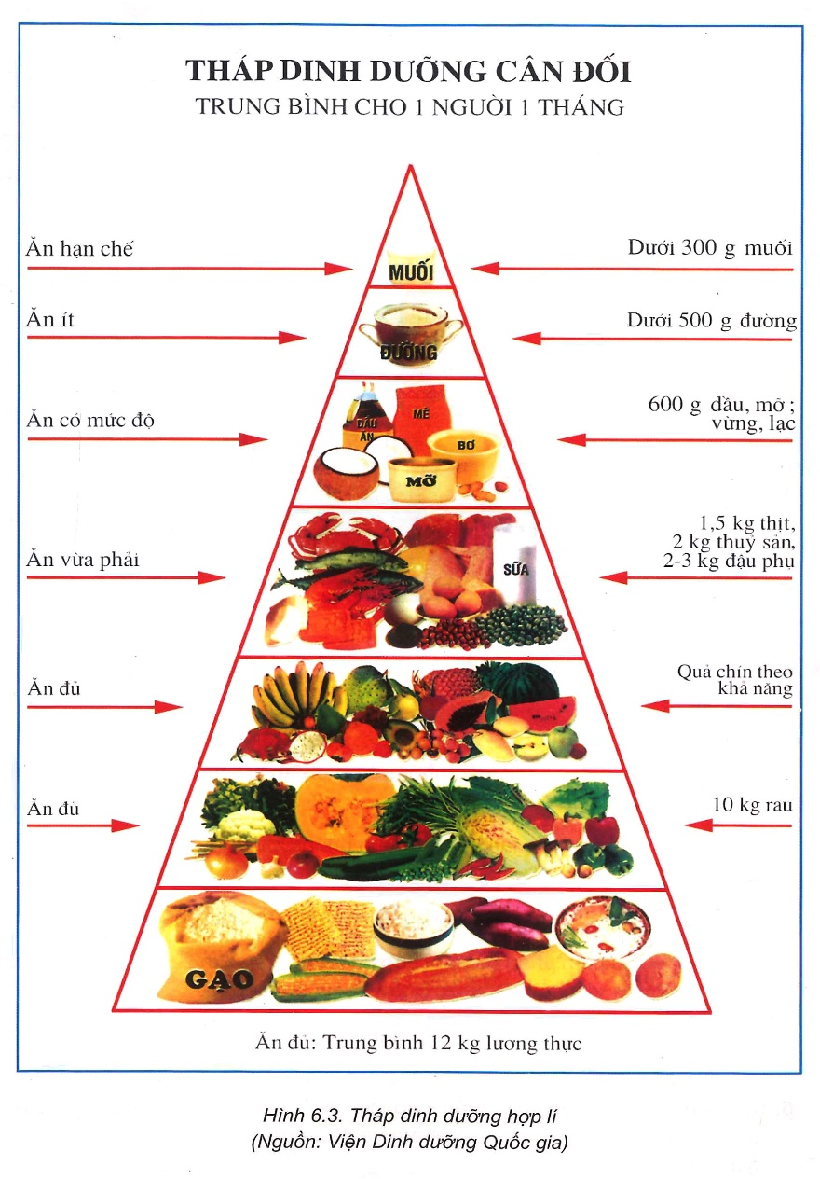
BÀI 6: DỰ ÁN
BỮA ĂN KẾT NỐI YÊU THƯƠNG

Slide 9
BÀI 6: DỰ ÁN
BỮA ĂN KẾT NỐI YÊU THƯƠNG
II. Tiến trình thực hiện:
1. Tìm hiểu nhu cầu dinh dưỡng của các thành viên trong gia đình.
Thành viên | Giới tính | Độ tuổi | Nhu cầu dinh dưỡng/ 1 ngày
Bố
Mẹ
Em(lớp 6)
.......
Tổng

Slide 10
BÀI 6: DỰ ÁN
BỮA ĂN KẾT NỐI YÊU THƯƠNG
II. Tiến trình thực hiện:
1. Tìm hiểu nhu cầu dinh dưỡng của các thành viên trong gia đình.
Thành viên | Giới tính | Độ tuổi | Nhu cầu dinh dưỡng/ 1 ngày
Bố
Mẹ
Em(lớp 6)
Em của em
Tổng
Nam
31-60
2634
Nữ
31-60
2212
Nữ
10-12
2110
Nam
1-3
1180
= 2634 + 2212 + 2110 + 1180
= 8136 (kclo)
2. Tính tổng nhu cầu dinh dưỡng của các thành viên trong gia đình cho một bữa ăn( giả định bằng 1/3 nhu cầu dinh dưỡng cả ngày)
= 8136 : 3 = 2712 (kcal)

Slide 11
BÀI 6: DỰ ÁN
BỮA ĂN KẾT NỐI YÊU THƯƠNG
3. Tham khảo bảng 6.2 và hình 6.3 xây dựng thực đơn bữa ăn để đáp ứng nhu cầu dinh dưỡng cho cả gia đình đã tính toán ở bước 2 (2712kcalo)
Kể tên các món ăn trong một bữa cơm gia đình hằng ngày?
3.1 Nguyên tắc xây dựng thực đơn:
Thực đơn một bữa cơm gia đình hằng ngày thường có: cơm, món mặn, món rau, món canh, nước chấm, hoa quả tráng miệng.
3.2 Các bước xây dựng thực đơn:
- Bước 1: Lựa chọn các món ăn.
- Bước 2: Ước lượng khối lượng của mỗi món ăn.
- Bước 3: Tính tổng giá trị dinh dưỡng của các món ăn trong thực đơn.
- Bước 4: Điều chỉnh khối lượng của các món ăn để phù hợp với nhu cầu dinh dưỡng của cả gia đình.
- Bước 5: Hoàn thiện thực đơn.

Slide 12


BÀI 6: DỰ ÁN
BỮA ĂN KẾT NỐI YÊU THƯƠNG
THỰC ĐƠN
Cơm.
Sườn rang.
Rau muống luộc.
Nước chấm.
Đu đủ
Thực đơn một bữa cơm gia đình

Slide 13
BÀI 6: DỰ ÁN
BỮA ĂN KẾT NỐI YÊU THƯƠNG
THỰC ĐƠN
Nêu số lượng món ăn trong thực đơn? Tổng giá trị dinh dưỡng?
Cơm.
Sườn rang.
Rau muống luộc.
Nước chấm.
Đu đủ
5 món ăn
2712 kclo

Slide 14
BÀI 6: DỰ ÁN
BỮA ĂN KẾT NỐI YÊU THƯƠNG
4. Lập danh sách các thực phẩm cần chuẩn bị: tên thực phẩm, khối lượng, giá tiền...
5. Tính toán chi phí tài chính cho bữa ăn.
Tên món ăn | Thực phẩm | Khối lượng (gam) | Năng lượng trên 100g | Năng lượng của món (kclo) | Đơn giá(kg) | Thành tiền (đồng)
Cơm
Sườn rang
Rau muống luộc
Nước chấm
Tráng miệng
Tổng
Gạo
350
345
1207.5
20000
7000
Sườn lợn
500
272
1360
160000
80000
Rau
muống
300
23
69
10000
3000
Nước mắm
25
21
5.25
120000
3000
Đu đủ
200
35
70
20000
4000
2711.75
kclo
97000
đồng

Slide 15
BÀI 6: DỰ ÁN
BỮA ĂN KẾT NỐI YÊU THƯƠNG
6. Làm báo cáo kết quả về dự án học tập
6.1. Nội dung báo cáo gồm có:
- Danh sách các thành viên trong gia đình với nhu cầu về dinh dưỡng (mục II.1)
- Thực đơn cho một bữa ăn(trưa hoặc tối) (mục II.3.1)
- Danh sách chuẩn bị thực phẩm (mục II.4)
- Chi phí cho bữa ăn (mục II.5)
- Chi phí cho bữa ăn (mục II.5)
6.2. Các tiêu chí trình bày kết quả dự án trước lớp:
- Cấu trúc bài báo cáo đầy đủ nội dung, rõ ràng, chặt chẽ.
- Diễn đạt tự tin, trôi chảy, thuyết phục.
- Hình thức báo cáo đẹp, phong phú, hấp dẫn.
6.3. Thời gian thực hiện dự án: 01 tuần.
Địa điểm thực hiện dự án: ở nhà.

Slide 16
TIÊU CHÍ ĐÁNH GIÁ DỰ ÁN

Slide 17
TIÊU CHÍ ĐÁNH GIÁ DỰ ÁN

Slide 18
Chúc các em thực hiện dự án
thành công tốt đẹp!

